Slide 1
Охрана природы
Цель: воспитание бережного отношения к природе, доброты к окружающему нас миру

Slide 2
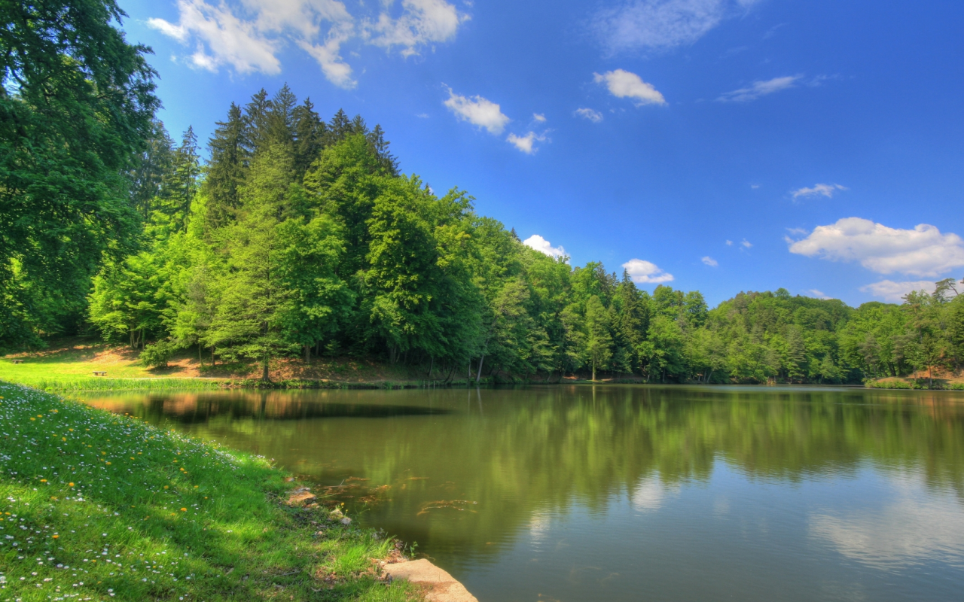
Почему надо охранять
природу?
*Природа- наш общий дом
* Природе грозит опасность

Slide 3
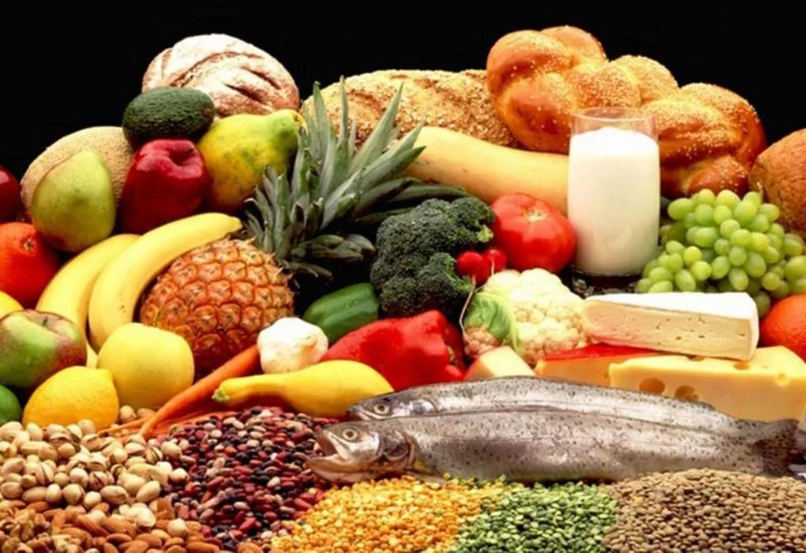
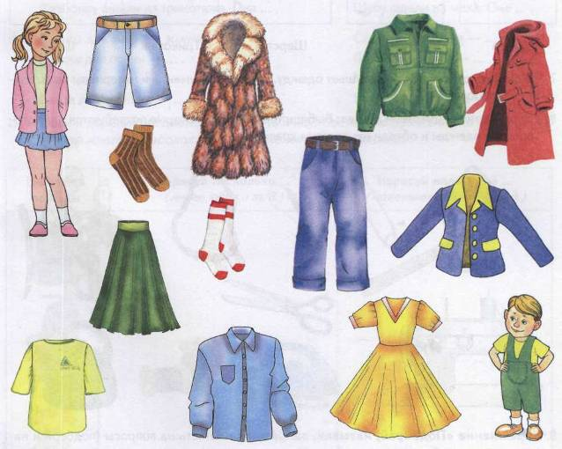
Что даёт природа человеку?
Воздух Воду Пищу Одежду Жилище Отдых

Slide 4
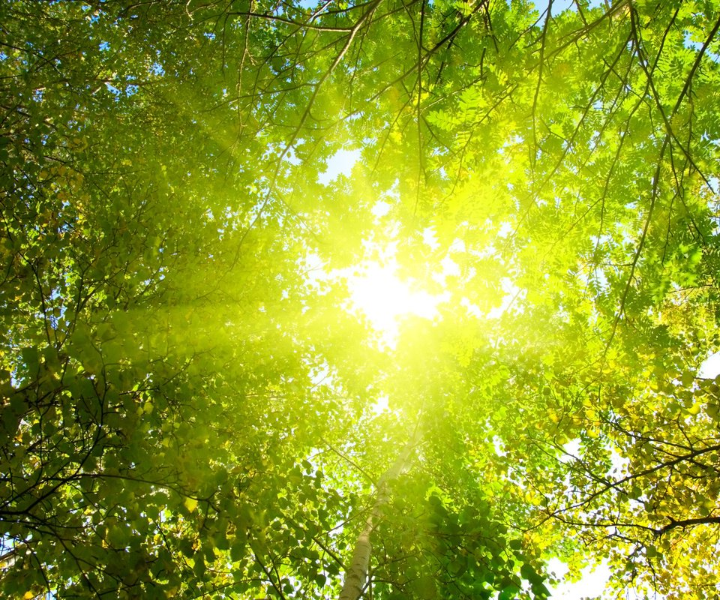
Что ты можешь сделать для охраны природы?

Slide 5
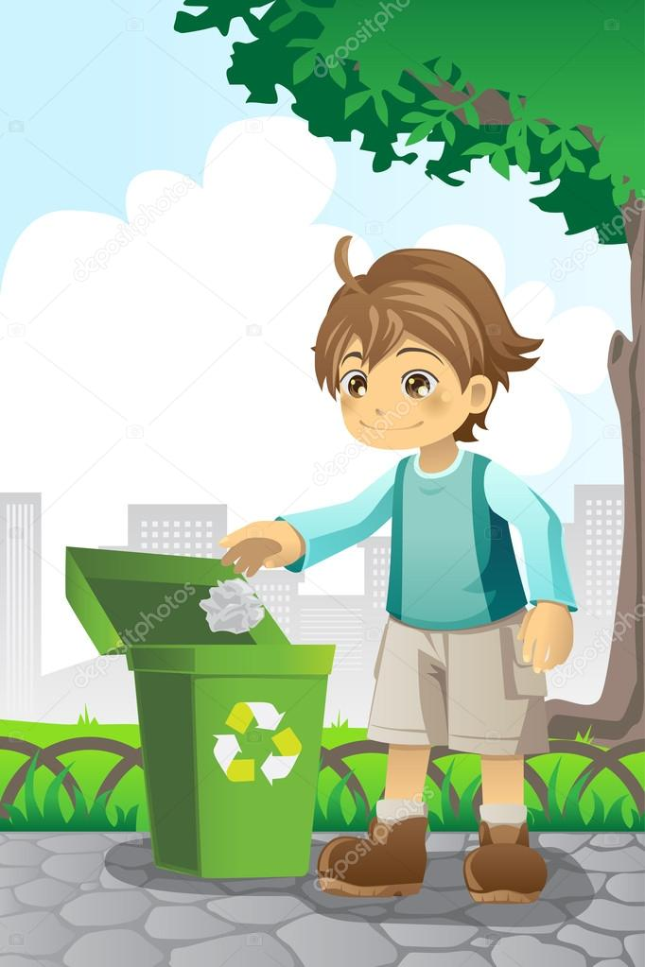
Всегда убирайте мусор за собой: не бросайте фантики, бумажки и прочие отходы на улице.

Slide 6
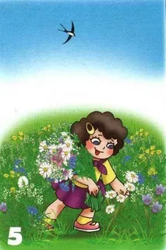
Не рвите
цветы на лугу

Slide 7
Не ловите
бабочек

Slide 8
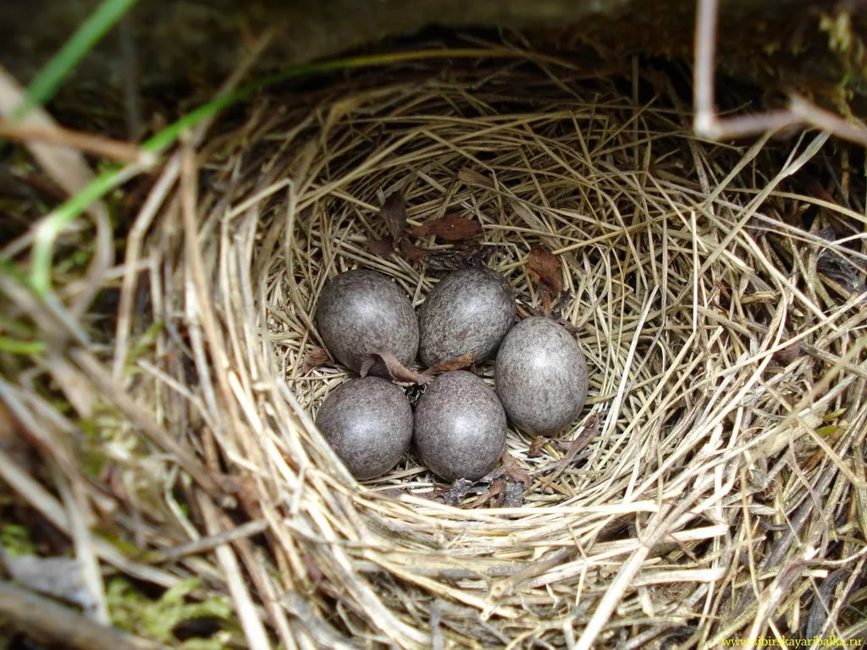
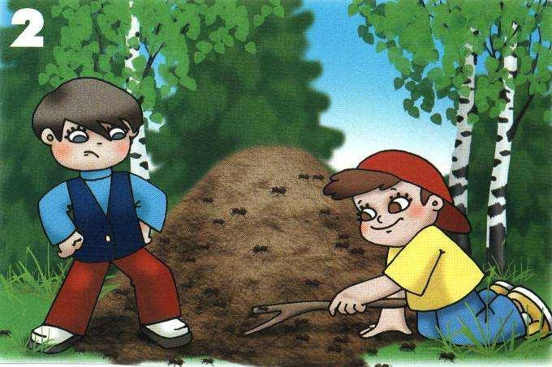
Не разоряйте птичьих гнёзд
и муравейников

Slide 9
Не забирайте домой
детёнышей животных

Slide 10
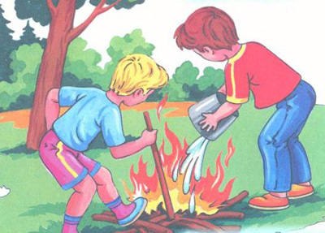
Не разжигайте костер,
а если пришлось, уходя потуши, не оставляя тлеющих угольков

Slide 11
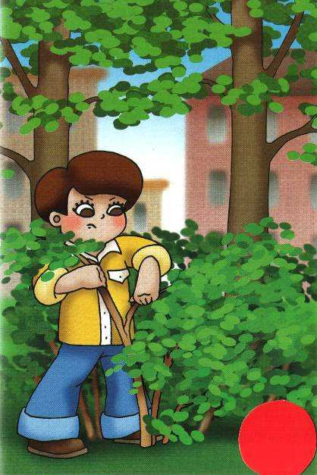
Не ломайте ветки
деревьев,
кустарников

Slide 12
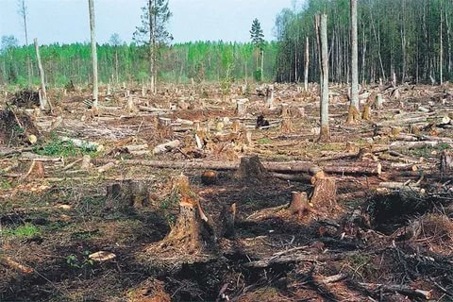
Бережно относитесь к бумаге,
ведь для ее производства вырубается так много деревьев

Slide 13
Берегите воду Вода – это одно из самых необходимых для всего живого веществ

Slide 14
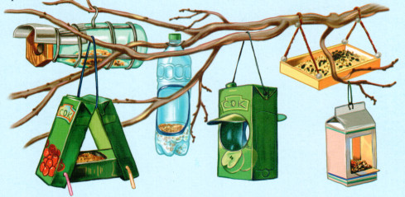
Подкармливайте птиц,
делайте кормушки

